Slide 1
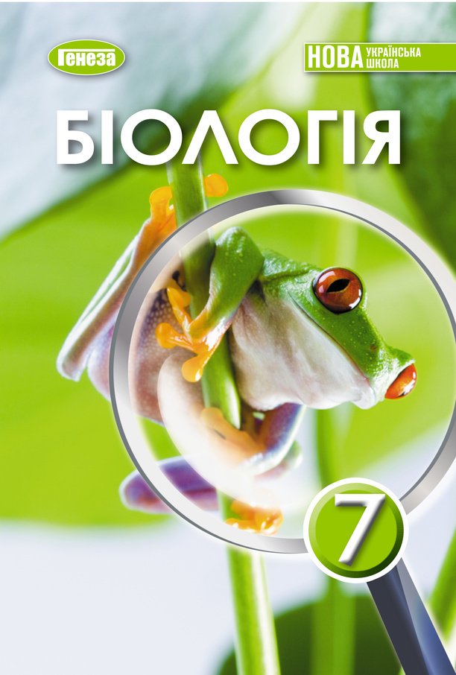


7 КЛАС НУШ
Амфібії.
Загальна характеристика.
Роль у природі та житті людини
С. 219 - 222
БІОЛОГІЯ

Slide 2
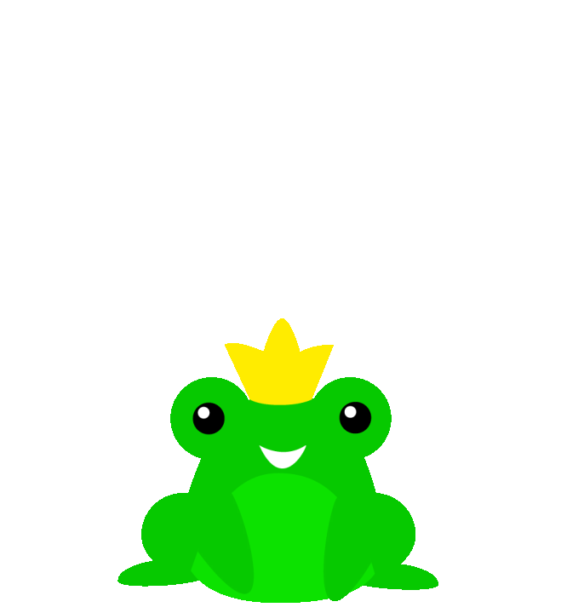
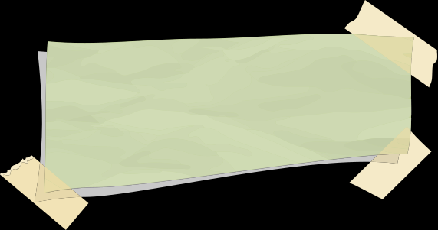
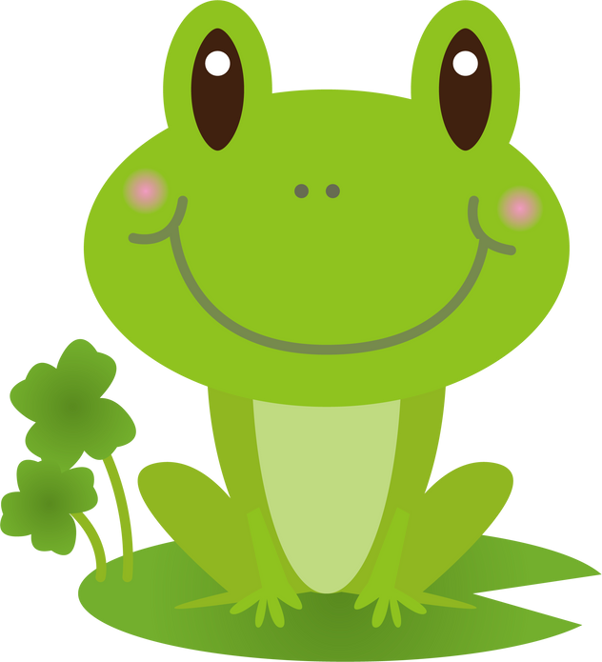
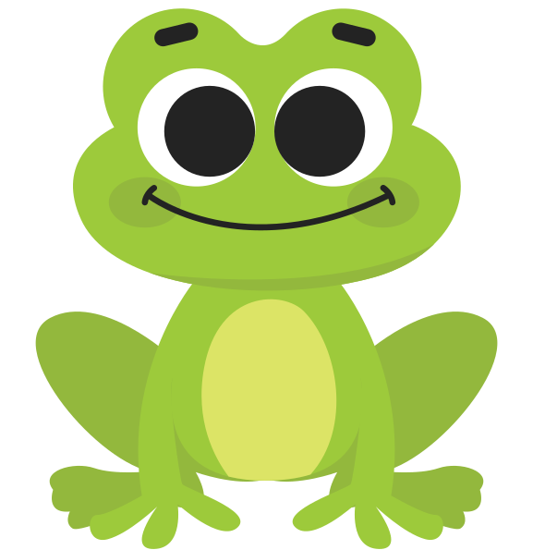

БІОЛОГІЯ
Амфібії
це хребетні тварини,які можуть жити в двох середовищах - водному і наземно -повітряному.

Slide 3
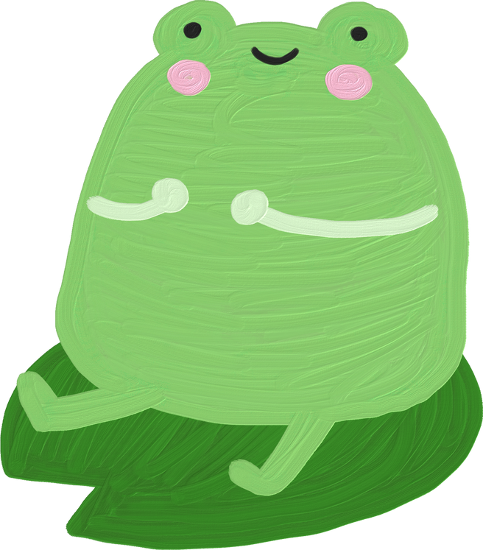
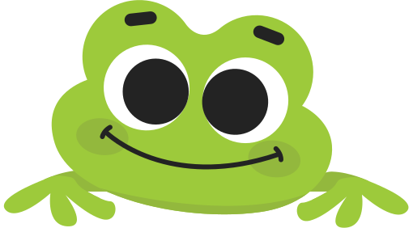
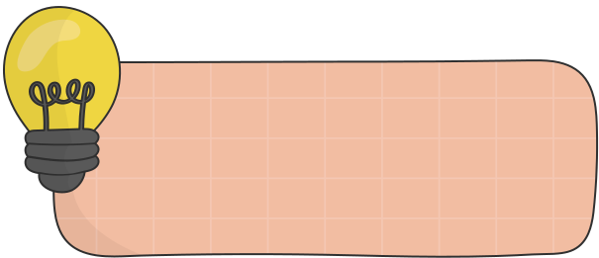
БІОЛОГІЯ
Дорослі особини проживають на суходолі,а розмноження відбуваєть у воді. Воно зовнішнє ( жаби),внутрішнє( саламандра),земноводні роздільностатеві.

Slide 4

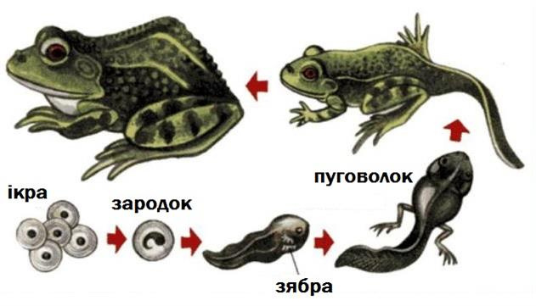
БІОЛОГІЯ
Розвиток непрямий. Личинка зветься пуголовком ,спочатку вона має хвіст,у хвостатих амфібій виражене регенерація ( відновлення хвоста)

Slide 5
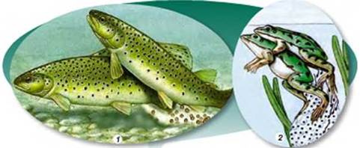
БІОЛОГІЯ
Розвиток з метаморфозом- з ікри вилуплюється пуголовок, який живе у воді, а згодом перетворюється на дорослу особину з лапами, легенями і без хвоста.

Slide 6
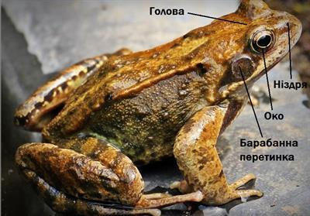
Будова
БІОЛОГІЯ

Slide 7
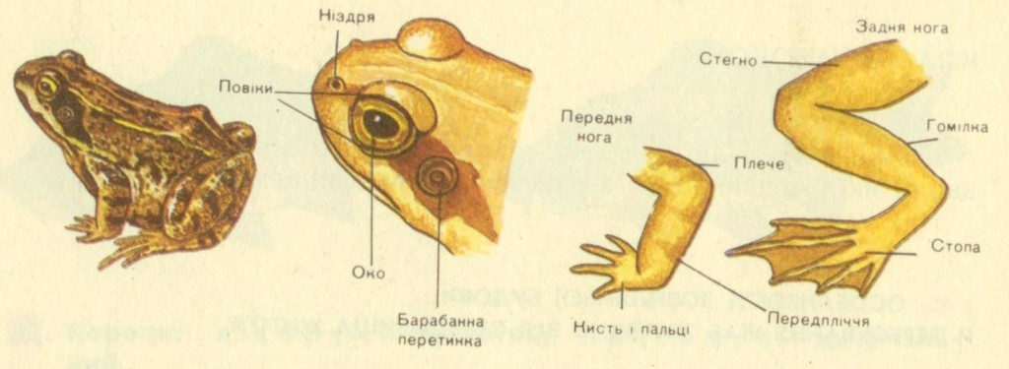
БІОЛОГІЯ
Тіло складається з 3 частин : голови,тулуба і хвоста ( в жаб його немає). Є дві пари кінцівок,які мають пальці.

Slide 8
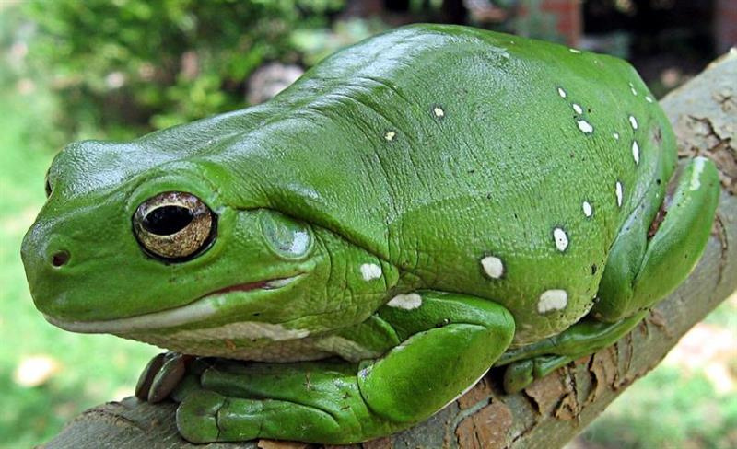
БІОЛОГІЯ
Шкіра гола,має багато залоз,які виділяють слиз. Через шкіру відбувається газообмін ‼️

Slide 9
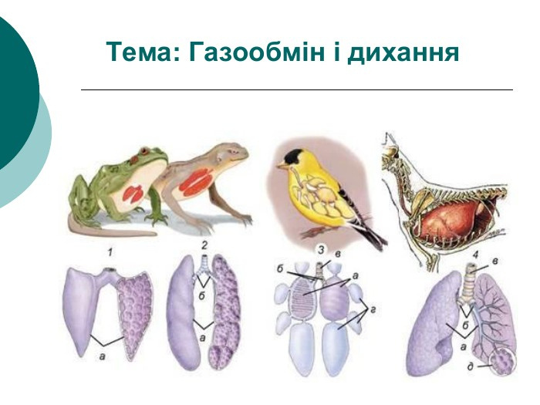
БІОЛОГІЯ
Дорослі особини дихають через шкіру і легені,а личинки зябрами

Slide 10
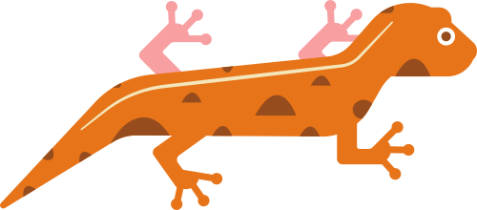
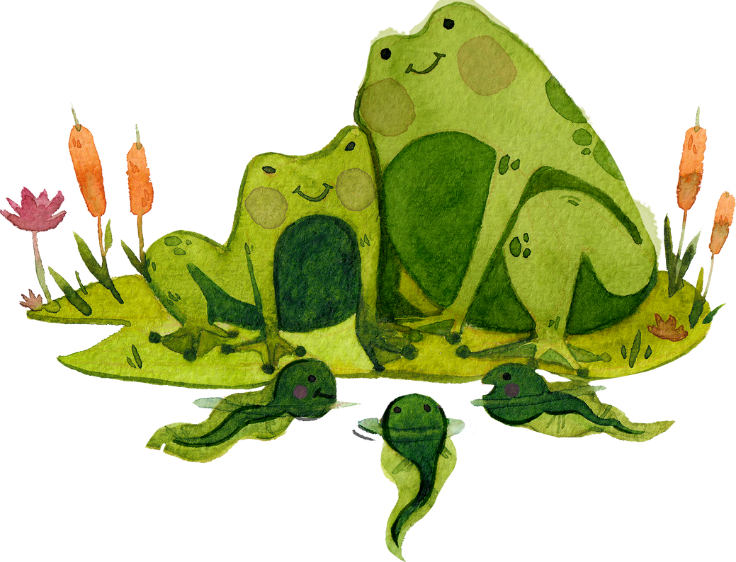
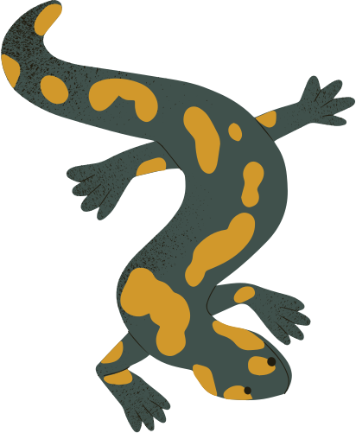
Амфібії
БІОЛОГІЯ
Безхвостаті
Хвостаті
Тритон
Ропухи,жаби,кумки, райки
Саламандра

Slide 11
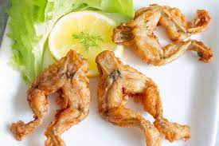
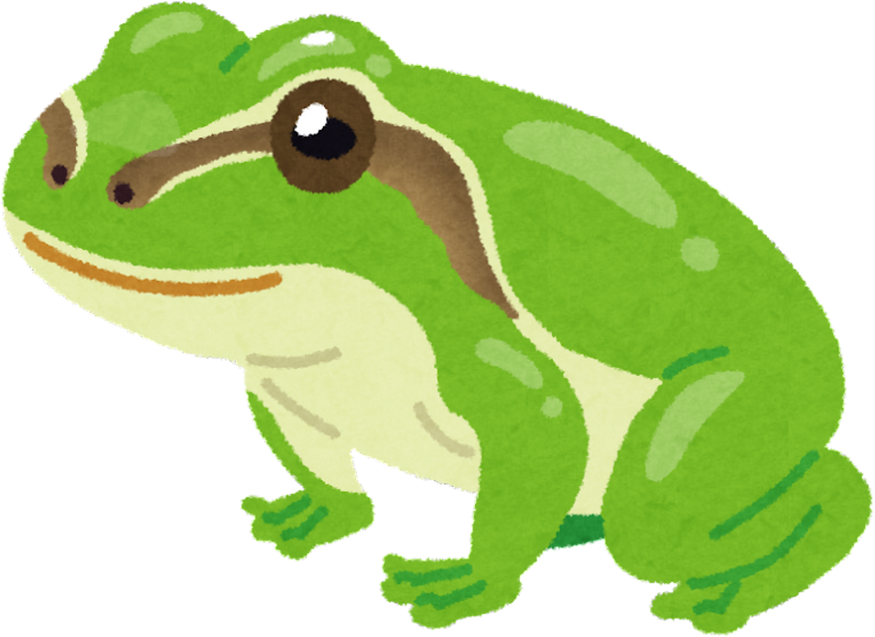
БІОЛОГІЯ
Багато амфібій знищують безхребетних,регулюючи чисельність кровосисних видів і шкідників. Деякі види амфібій людина споживає у їжі( у Франції).
Жаб'ячі лапки

Slide 12
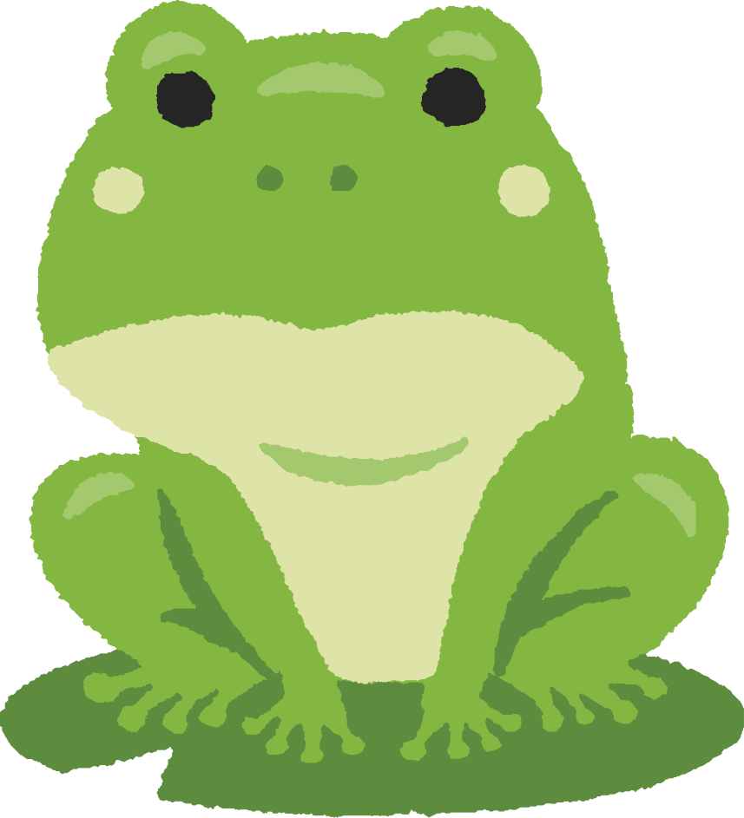




Хвіст
У хвостатих
У безхвостих
Голова
Тулуб
Кінцівки
Очі
Шкіра
Хребет
Передні кінцівки
Ніздрі
Рота
Задні кінцівки
Барабанні перетинки

Slide 13

Попрактикуймося !
БІОЛОГІЯ
Як дихає доросла особина?
А) Зябрами й шкірою
Б) Зябрами й трахеями
В) Легенями й зябрами
Г) Легенями й шкірою

Slide 14

Попрактикуймося !
БІОЛОГІЯ
Як дихає доросла особина?
А) Зябрами й шкірою
Б) Зябрами й трахеями
В) Легенями й зябрами
Г) Легенями й шкірою

Slide 15
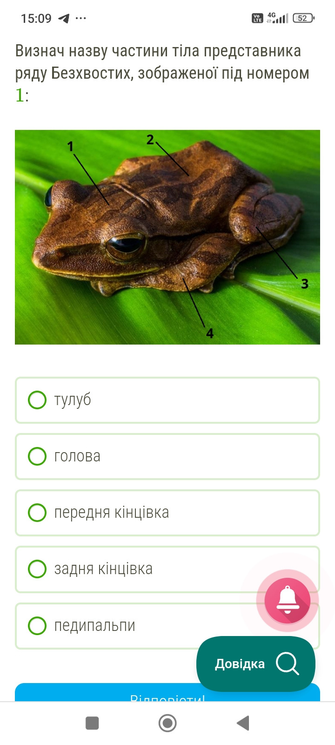
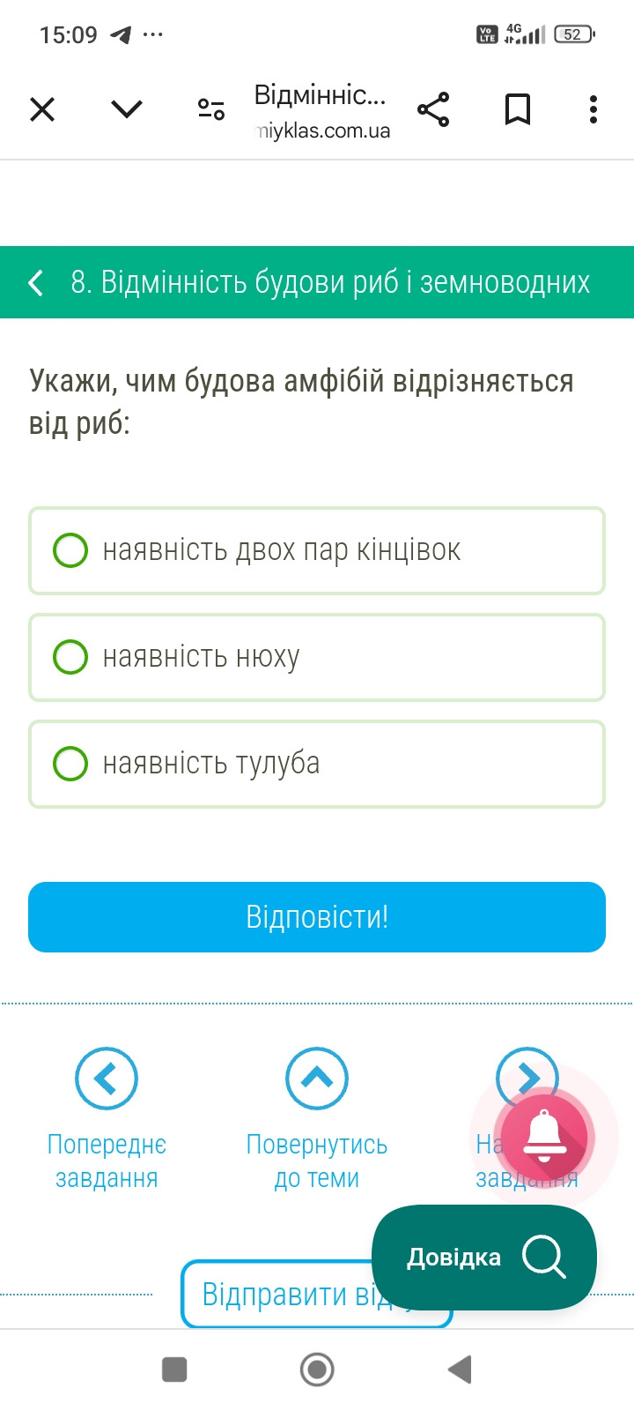
Попрактикуймося !
БІОЛОГІЯ

Slide 16
Попрактикуймося !
БІОЛОГІЯ

Slide 17
Попрактикуймося !
БІОЛОГІЯ
Встановіть відповідність:
1. Хвостаті
2. Безхвості.
3.Скати.
А. Черв'яги,рибозмії
Б. Тритони,саламандри
В. Жаби,ропухи
Г. Мантаморський кіт

Slide 18
Попрактикуймося !
БІОЛОГІЯ
Встановіть відповідність:
1. Хвостаті
2. Безхвості.
3.Скати.
А. Черв'яги,рибозмії
Б. Тритони,саламандри
В. Жаби,ропухи
Г. Мантаморський кіт
1- Б,2- В,3-Г

Slide 19
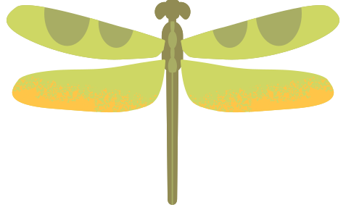
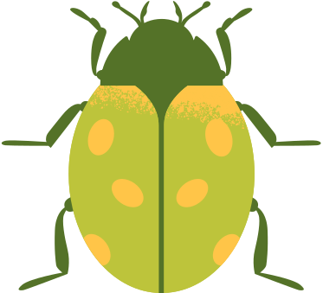

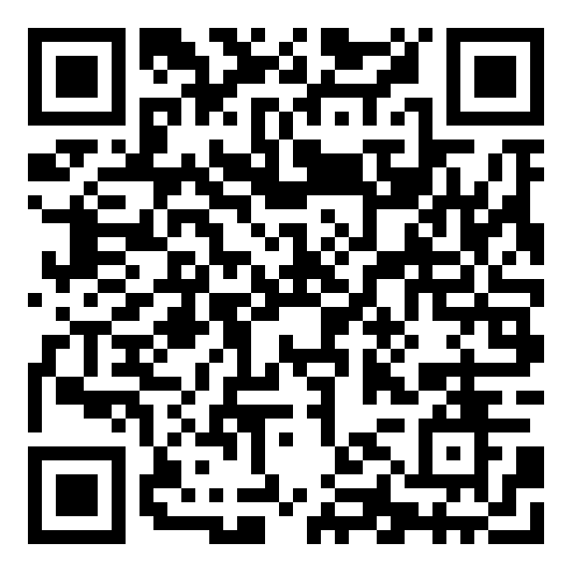
БІОЛОГІЯ
Відскануй QR -код та пройди гру :
Д /З:
§ 53

